Slide 1
Alles heeft z’n gewicht

Slide 2
Gewichtsmaten in de logistiek
Bruto
Netto
Tarra

Slide 3
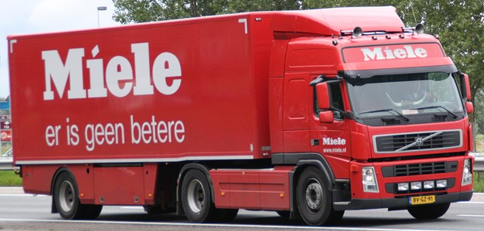
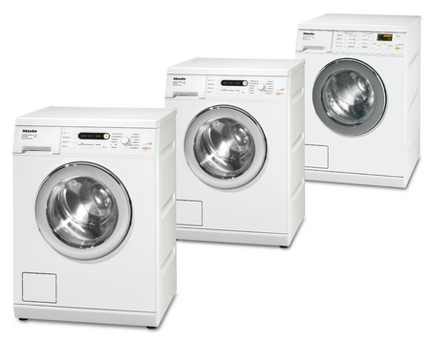
Bruto gewicht

Slide 4
Netto gewicht

Slide 5
Tarra gewicht

Slide 6
Uitleg
Bruto = het gewicht van de lege vrachtwagen + het gewicht van de goederen (lading)
      Bruto = totaal gewicht
Netto = het gewicht van de goederen
Tarra = het gewicht van de lege vrachtwagen

